Slide 1
אני (שם הילד.ה) מסתפר
תמונה הילד.ה

Slide 2
ביום (שם היום)
אני אלך עם אבא/ אמא (תמונות)
למספרה

Slide 3
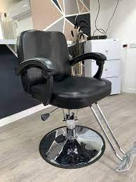
אני אשב על הכסא המיוחד כמו ילד גדול

Slide 4
הספר יספר אותי
עם המספריים
ואולי עם המכונה

Slide 5
אני אוכל להחזיק יד לאבא/לאמא (תמונות)
ולספור איתם ביחד עד 10

Slide 6
כשאסיים להסתפר אשיר "ודי ודי ודי"
ואקבל הפתעה! (תמונה של ההפתעה הרלוונטית והילד)

